Slide 1
基于同步原理的多边聚类算法研究
毕业答辩

Slide 2
目录
双边聚类背景与相关工作
基于同步原理的CoSync 算法
实验验证与评估
总结与未来工作展望

Slide 3
1. 双边聚类背景与相关工作

Slide 4
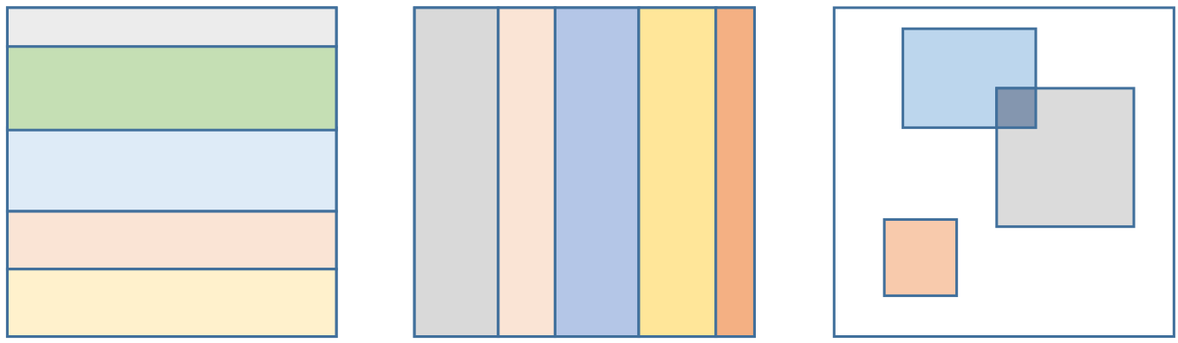
背景与相关工作
Y
Co-clustering思路：抓住X空间与Y空间的依赖性，同时对X空间与Y空间进行聚类。对应于关联矩阵，找寻行、列都相似的子矩阵，也称为联合簇(Bi-Cluster)
X
a. Row clustering
b. Column clustering
c. Co-clustering
关联矩阵中X和Y含义:
推荐系统：商品与顾客
文本分析：文档与词汇
基因表达：基因与样本（主要）

Slide 5
背景与相关工作
国际上的主流算法：
1. 基于Residue的方法： Cheng and Church’s Algorithm(2000)
plaid(2002) , MSSRCC(2008) …
2. 基于图分割的方法：二分图划分、谱聚类及其变种, (H. Zha, 2001), (Y. Kluger, 2003), (I. S. Dhillon, 2004), (B. Gao, 2005), Qubic(G. Li, 2009) …
3. 基于信息论的方法： (R. El-Yaniv, 2001), ITCC (I. S. Dhillon, 2003), (A. Banerjee,2004), (Y. Song,2013) …
…

Slide 6
背景与相关工作
各自存在的主要缺陷：
多数算法是基于在行、列空间上分别划分而进行的，不能解决联合簇在原矩阵中随机分布的问题。
需要人为指定联合簇的数目。
只能处理二维矩阵的问题，对高维张量下的问题无能为力。
参数的选取很敏感，参数对算法结果的影响很大。
…

Slide 7
2. 基于同步思想的CoSync算法原理
(1) 动态双边交互模型
(2) 同值最大子矩阵找寻算法
(3) 非负矩阵分解(NMF)

Slide 8
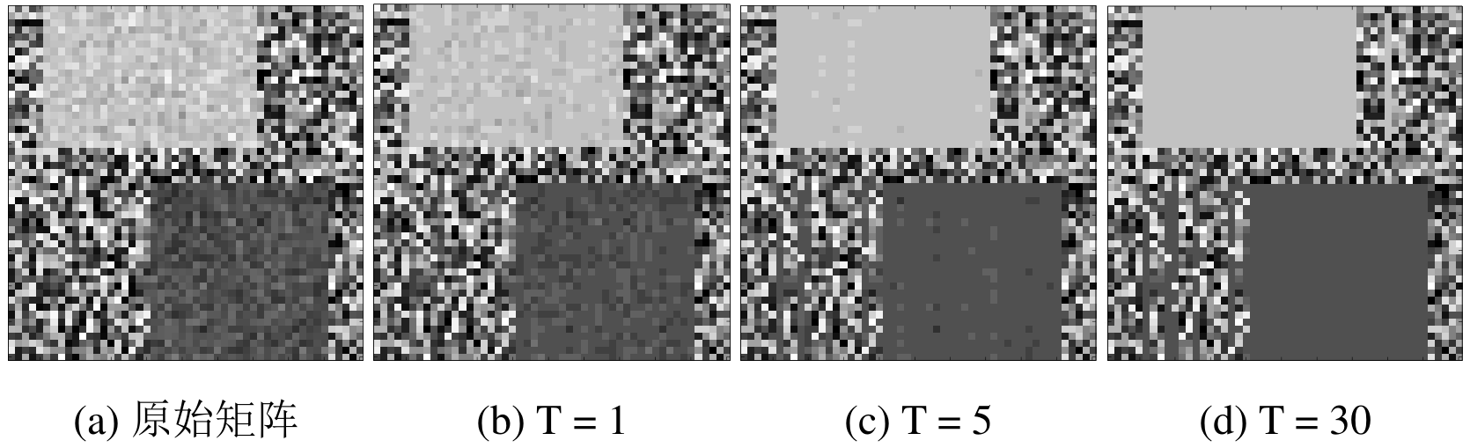
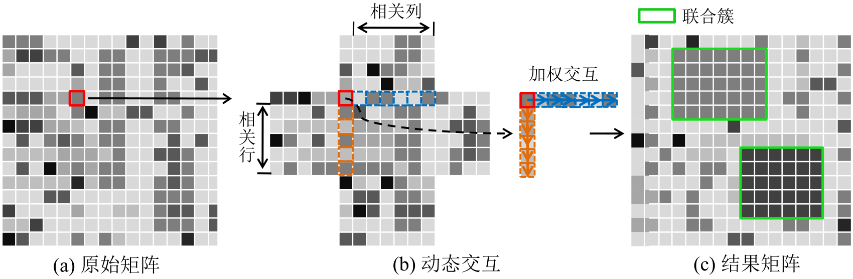
(1) 动态双边加权交互模型:
算法运行演示图
动态交互原理图

Slide 9
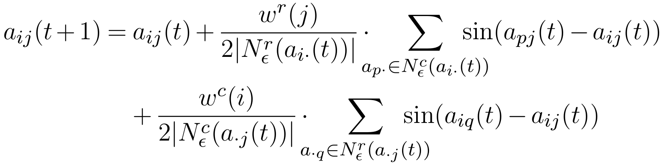

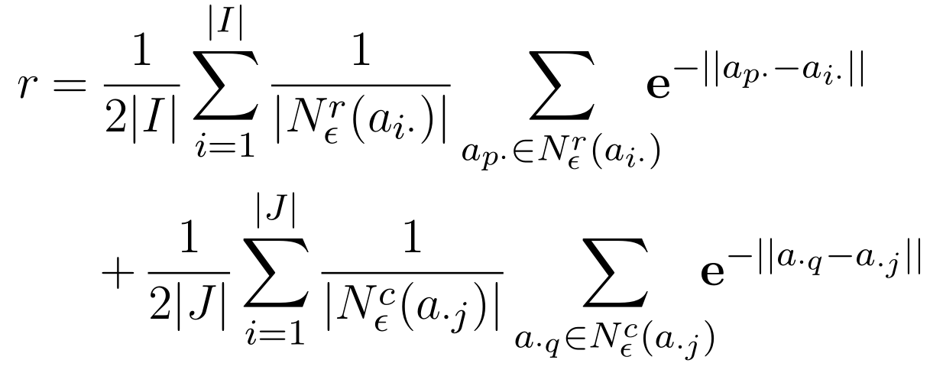
(1) 动态双边加权交互模型:
定义1(行或列的𝜖邻域邻居)：与该行或列距离小于阈值𝜖的行或列集合。
定义2(动态双边加权交互模型)：矩阵中每一个元素的当前值为上一时刻的值加上行与列的𝜖邻域邻居对其的加权影响值。
定义3(同步因子)：在每一次迭代中计算，若该值收敛，则停止模型迭代。

Slide 10
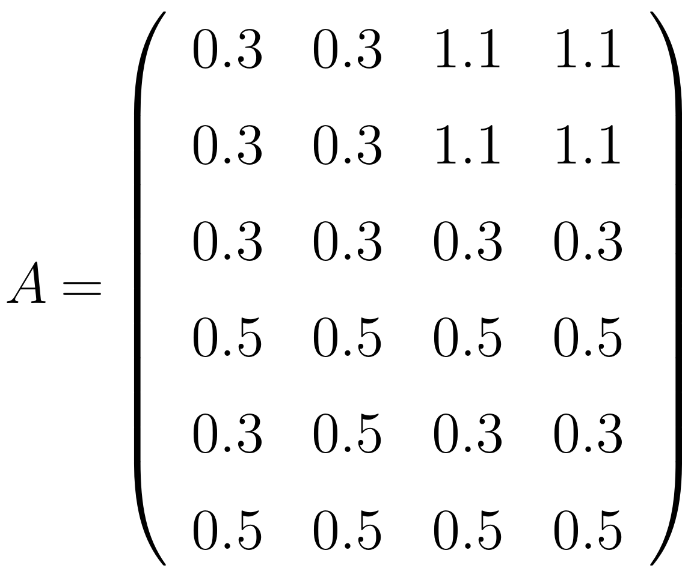
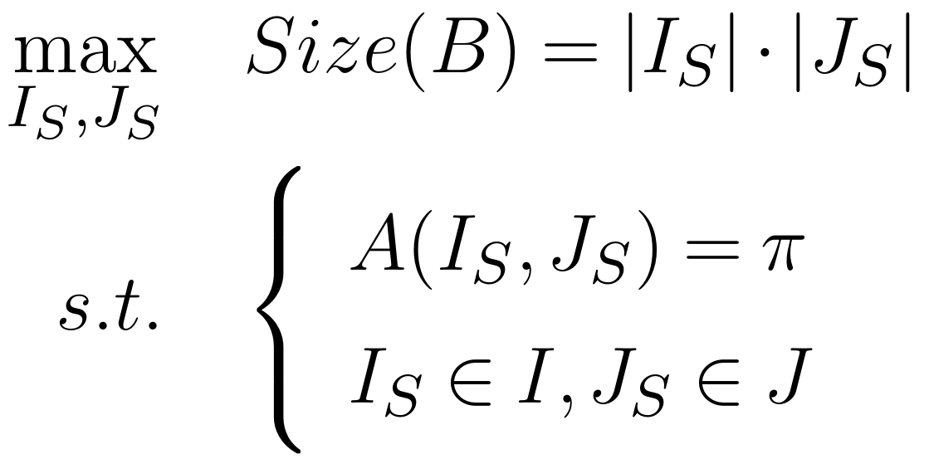
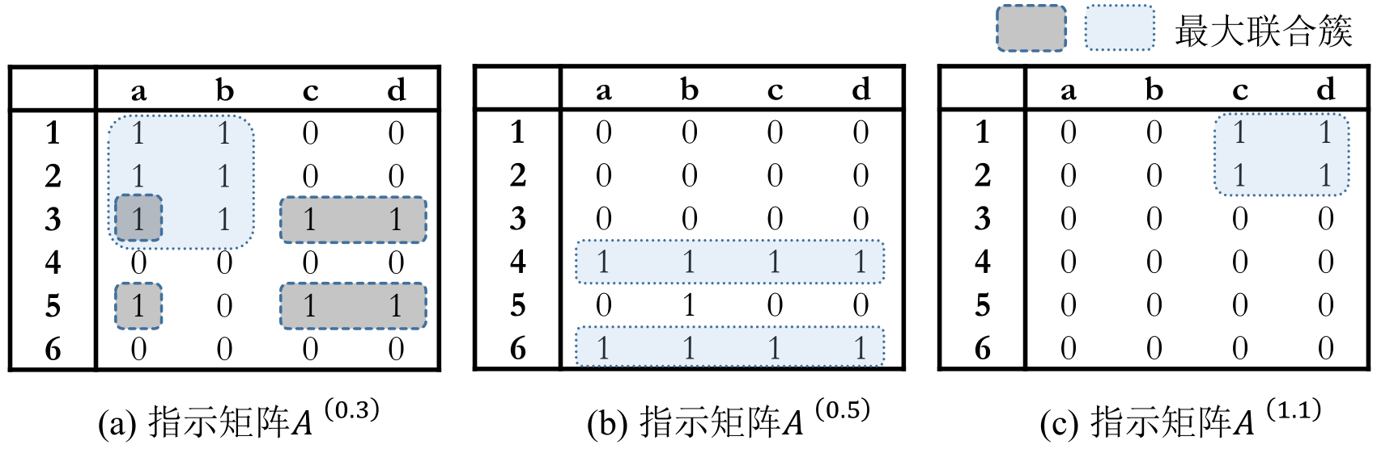
(2) 同值最大子矩阵搜索算法
问题定义：
交互结果矩阵中同值子块的搜寻问题可以写为以下形式：
交互结果矩阵
第一步:(建立指示矩阵)对于交互结果矩阵中的每一个值$π$，建立一个指示矩阵${A }^{\left(π\right)}$

Slide 11
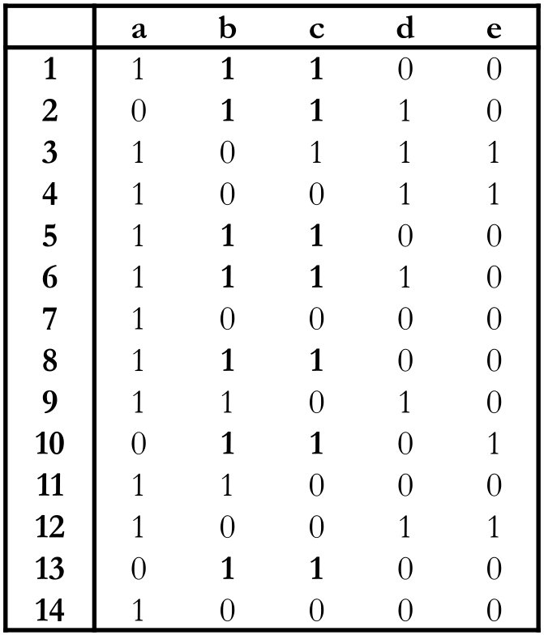
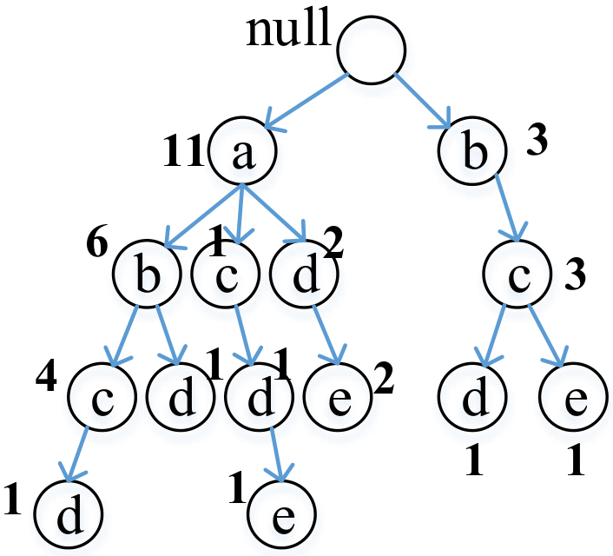
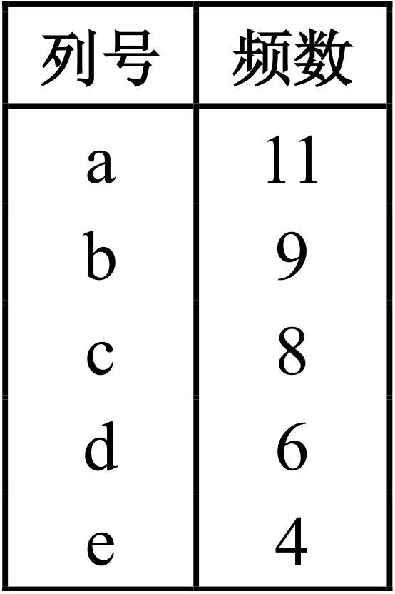
(2) 同值最大子矩阵搜索算法
第二步：(建立FP-Tree) 对任一指示矩阵，首先统计每一列包含数字1的频数，之后将矩阵的列按照频数递减的顺序重新排序。根据排序后的指示矩阵，建立FP-tree。
指示矩阵
列频数统计表
FP-tree

Slide 12
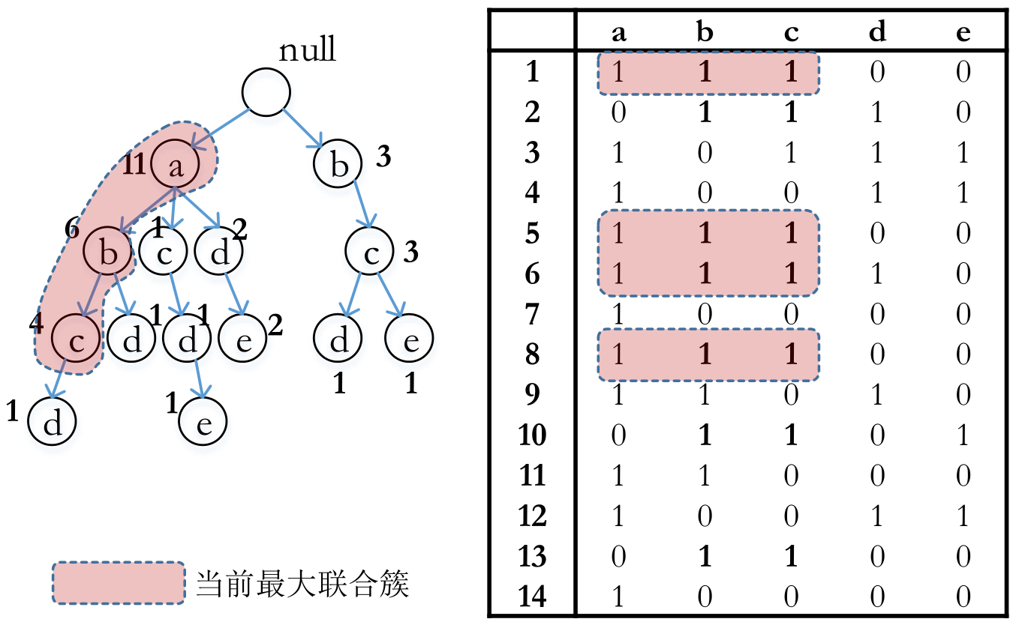
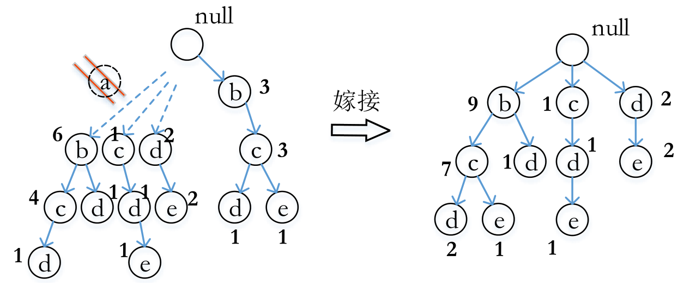
(2) 同值最大子矩阵搜索算法
第三步: (遍历FP-tree) 用深度优先的方式遍历搜索FP-tree的一个分支，结束后进行嫁接步骤。迭代这个过程，直到FP-tree只剩下null节点。
搜索：
嫁接：

Slide 13
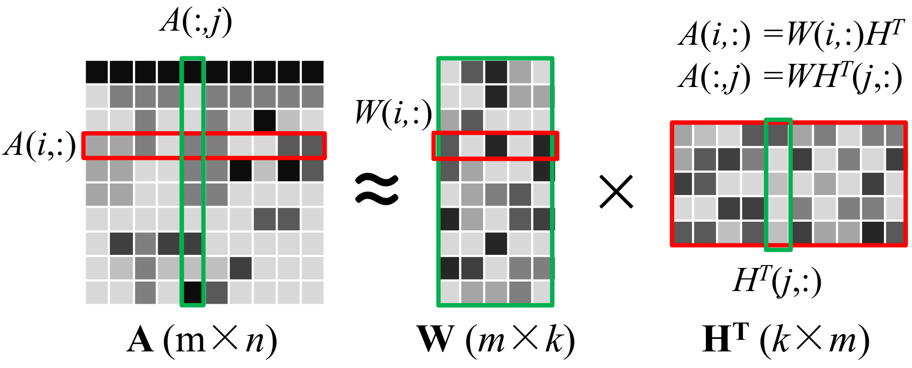
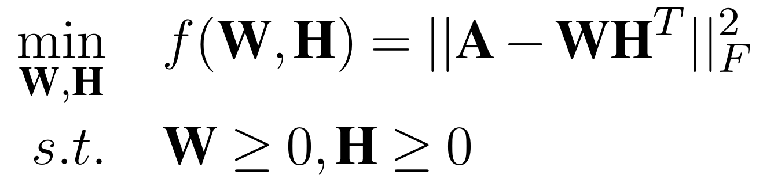
(3) 高维数据下的非负矩阵分解(NMF)
目的：将高维数据进行降维，消除“高维诅咒”带来的影响。
非负矩阵矩阵分解示意图
非负矩阵分解求解数学表达式：

Slide 14
CoSync 算法流程
CoSync算法三个模块

Slide 15
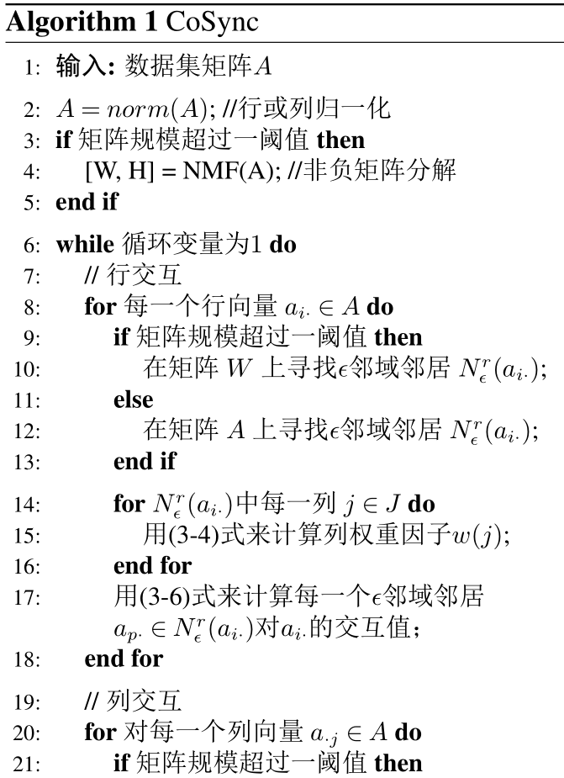
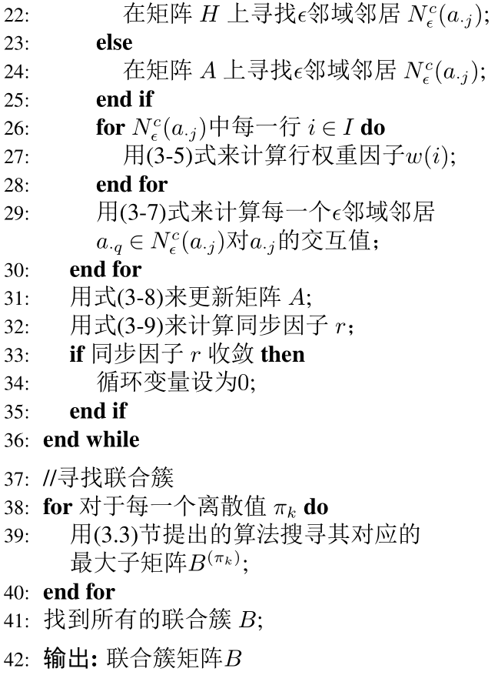
3. CoSync 算法原理

Slide 16
3. 实验验证与评估
人工数据集
基因数据集

Slide 17
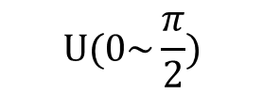

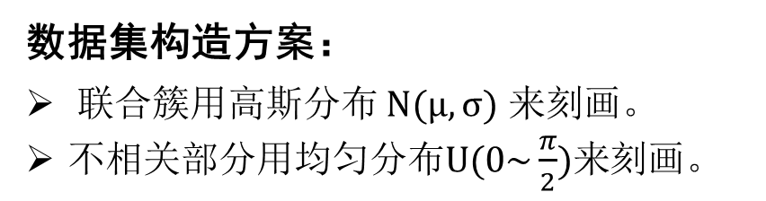
混合高斯人工数据集
数据集构造方案：
联合簇用高斯分布 $N(μ,σ)$ 来刻画。
不相关部分用均匀分布$U(0\sim \frac{π}{2})$来刻画。
$$N(μ,σ)$$
$$U(0\sim \frac{π}{2})$$

Slide 18
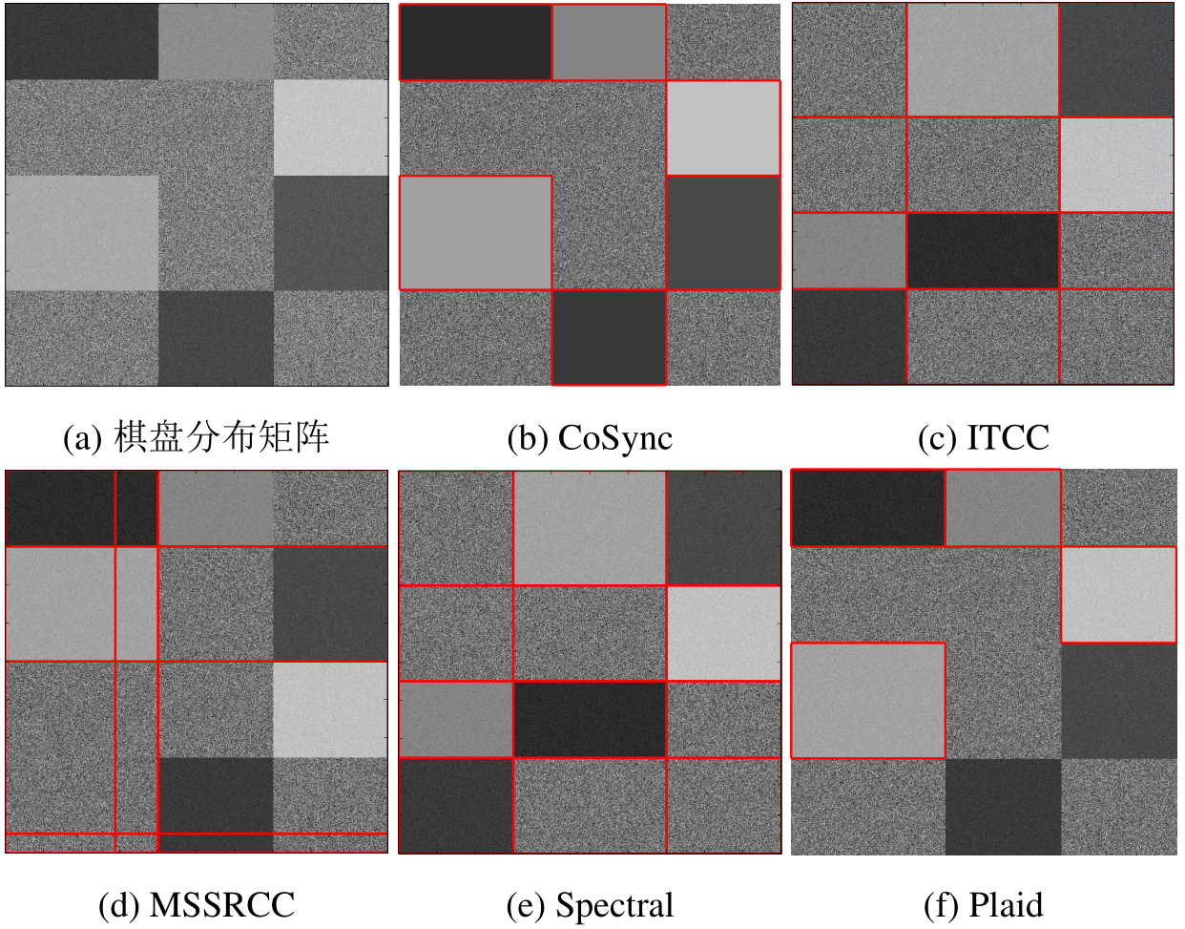
人工数据集：联合簇棋盘分布

Slide 19
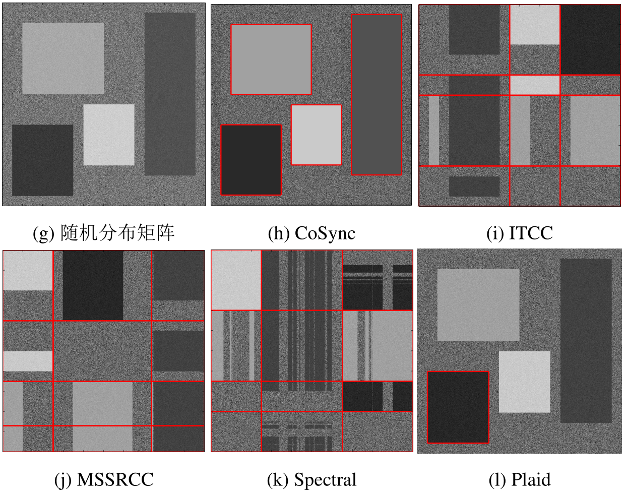
人工数据集：联合簇随机分布

Slide 20
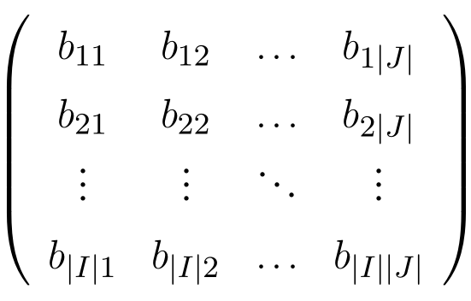
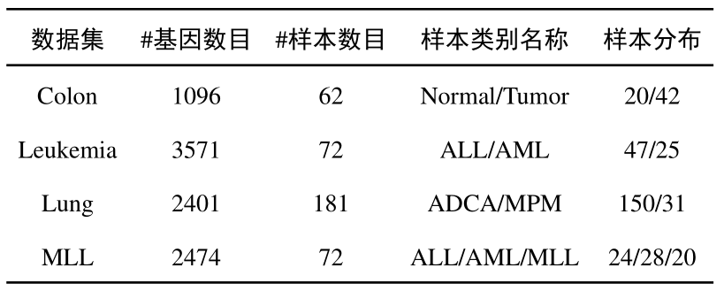
基因数据集上的实验评估
基因数据集说明：
样本
基因表达矩阵：矩阵中每个值代表某特定基因在某特定样本中的表达程度。
基因
4个基因数据集信息：

Slide 21
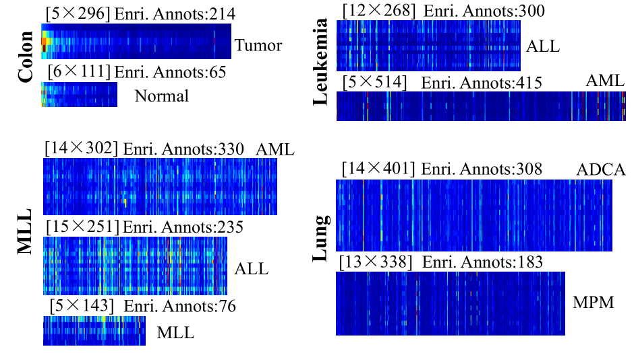
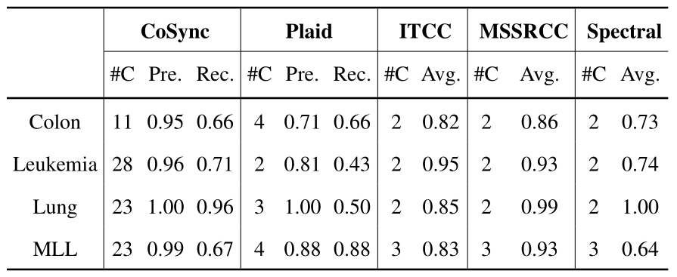
基因数据集上的实验评估
CoSync在四个基因数据上找出的最大联合簇：
五种算法Precision和Recall对比结果：

Slide 22
4. 工作总结、讨论与未来展望

Slide 23
总结与讨论
本工作贡献与创新点
(新视角) 提出了一种全新的双边聚类算法。
(抓住数据本质) 基于自然界同步现象进行算法设计。
(高性能) 对数据集中联合簇的分布没有限制，性能好于对比算法。
(鲁班稳定) 对参数依赖程度较低。
存在缺陷
1. 对比算法较少。
2. 较难挖掘数据集中嵌入的小而多联合簇。

Slide 24
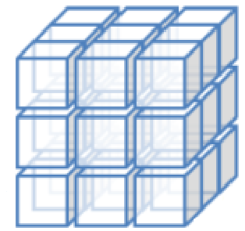

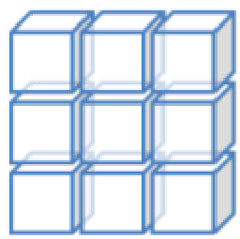
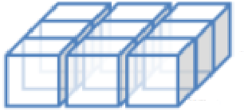
未来工作展望：Multi-Sync
设想思路:
对于3维数据立方体：分解为三个数据矩阵求解。
更高为维度的数据张量(tensor)：分解为 个数据矩阵求解。

Slide 25

Thanks
英才实验学院
高崇铭
2012001010016
指导教师:邵俊明

